Slide 1
Министерство образования Республики Башкортостан
Государственное бюджетное профессиональное образовательное учреждение
Уфимский колледж статистики, информатики и вычислительной техники
«Автоматизация формирования стоп-листа в ресторане из имеющихся на складе продуктов»
Студент: Коновалов Т.А.
Группа: 19ИС-1
Руководитель: Набиева Л.Р.
Уфа 2022

Slide 2



ЦЕЛЬ:
Упростить работу сотрудников ресторана по формированию стоп-листа и отчётности о проданных заказах

Slide 3
ЦЕЛЬ:
Упростить работу сотрудников ресторана по формированию стоп-листа и отчётности о проданных заказах

Slide 4
ЦЕЛЬ:
Упростить работу сотрудников ресторана по формированию стоп-листа и отчётности о проданных заказах

Slide 5

ЗАДАЧИ:
выполнить функциональное проектирование
создать структуру базы данных
составить контрольный пример
создать справочники
создать приложение для решения задачи
создать документ по проданным заказам
создать стоп-лист

Slide 6
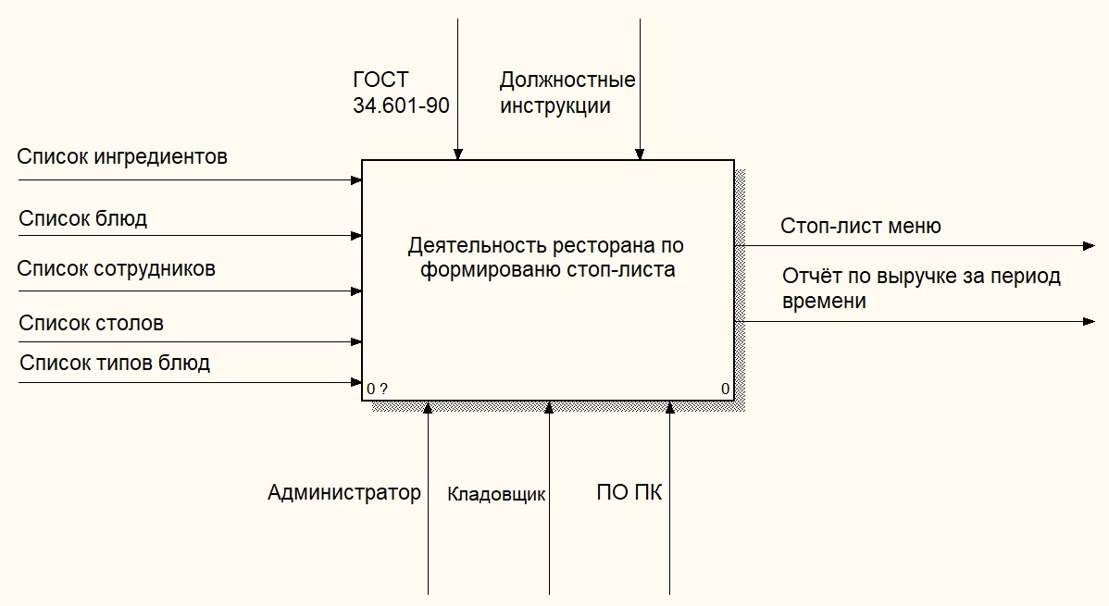
Контекстная диаграмма функциональной модели

Slide 7
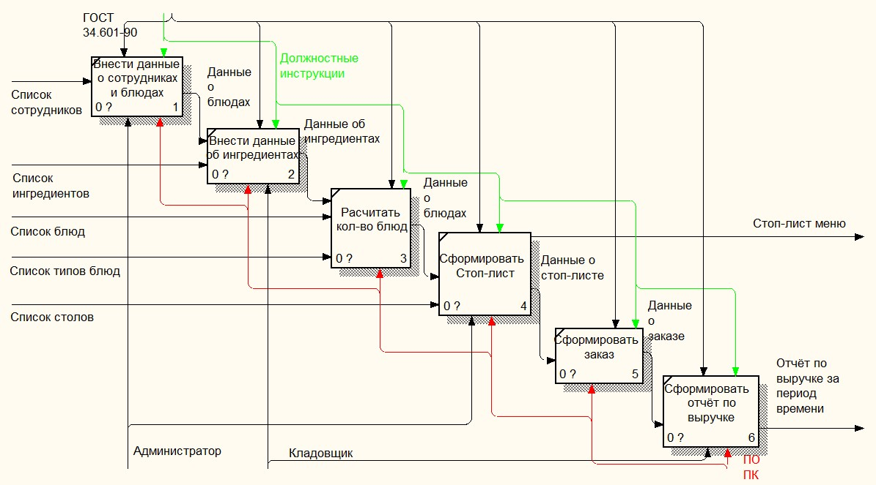
Декомпозиция функциональной модели

Slide 8





Входные данные
список ингредиентов
список блюд
список сотрудников
список столов
список типов блюд

Slide 9
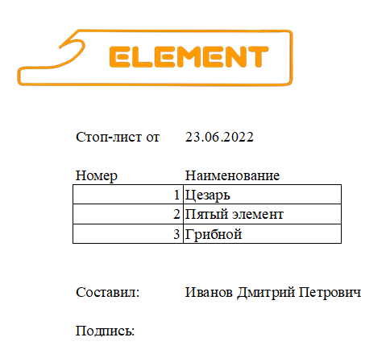
Выходной документ «Стоп-лист»

Slide 10
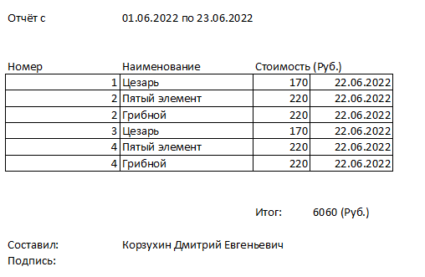
Выходной документ «Отчёт по проданным заказам»

Slide 11
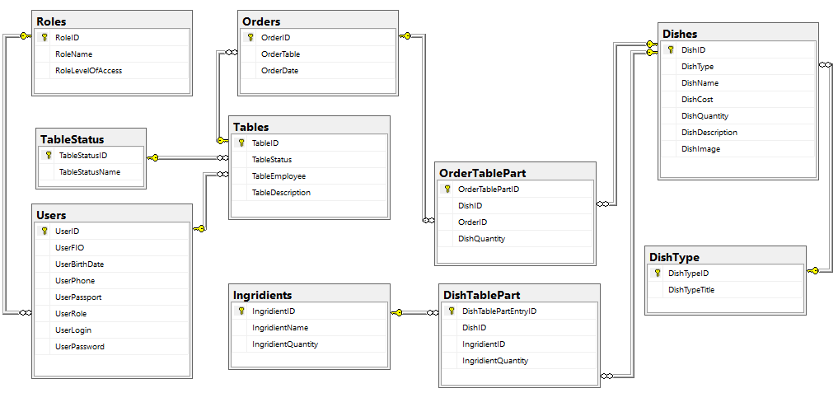
Схема отношений

Slide 12




Средства реализации

Slide 13
Средства реализации

Slide 14
Средства реализации

Slide 15
Средства реализации

Slide 16
Средства реализации

Slide 17
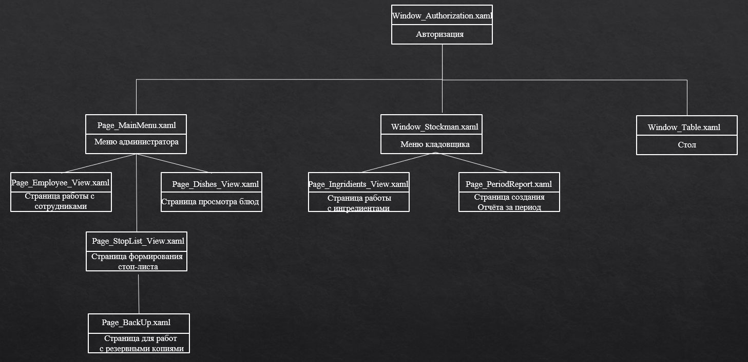
Модульная схема

Slide 18
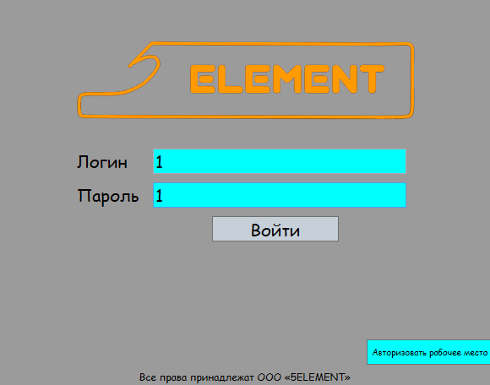
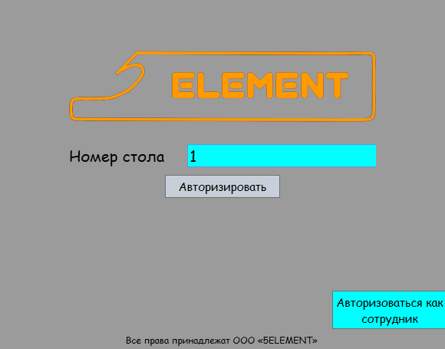
Вход
Сотрудник
Стол

Slide 19
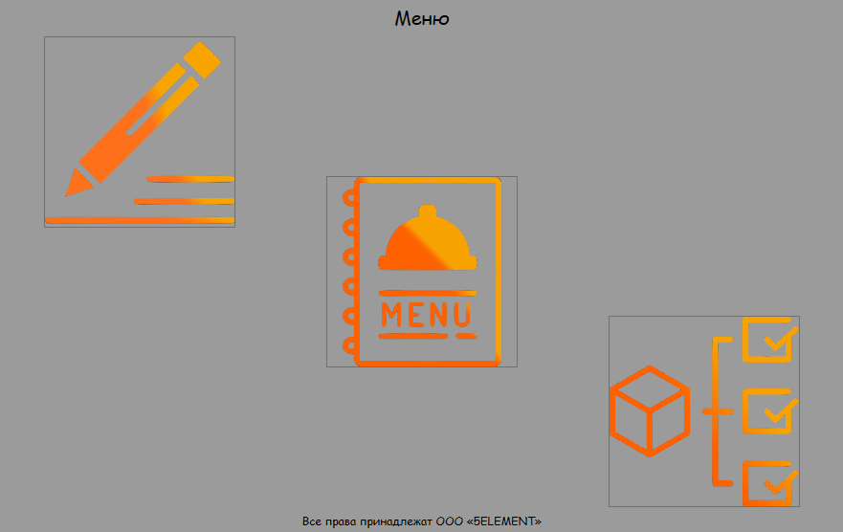
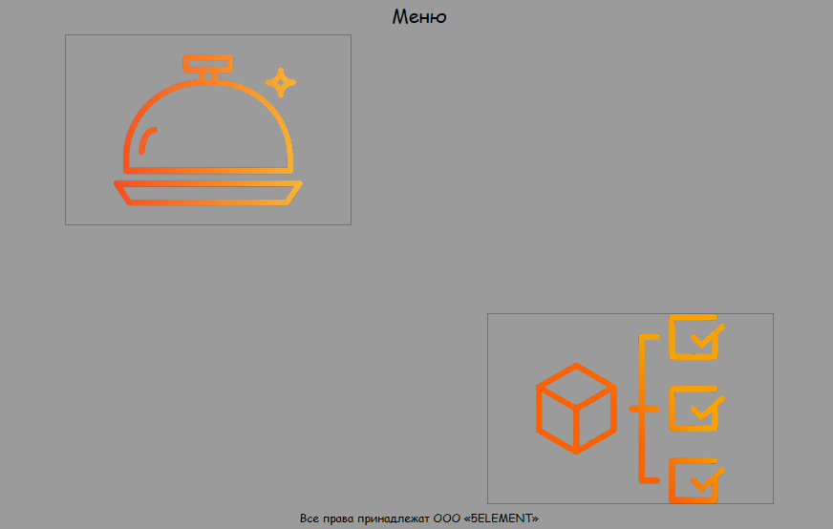
Главное меню сотрудника
Администратор
Кладовщик

Slide 20
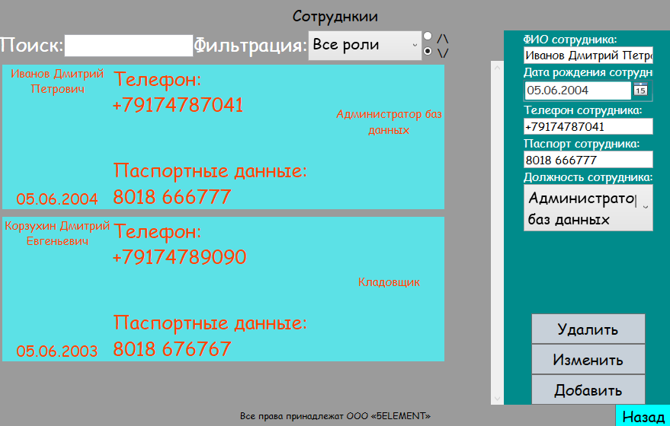
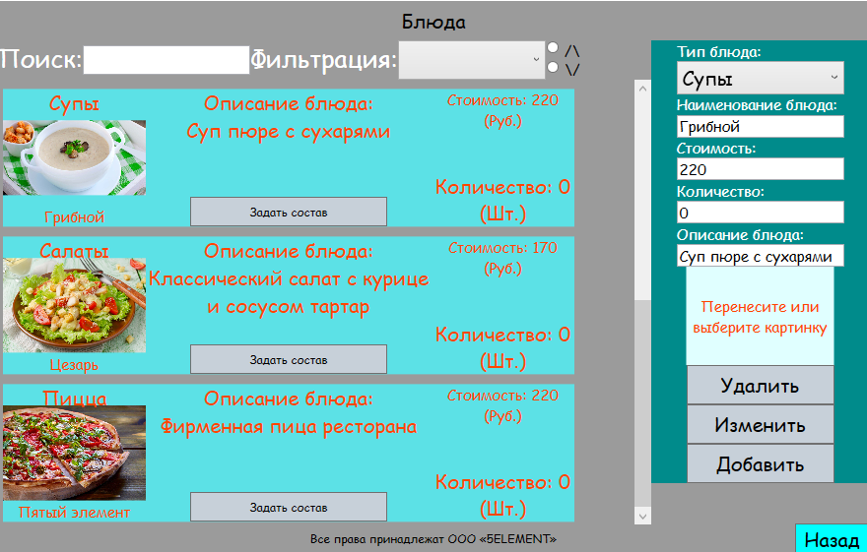
Данные
О сотрудниках
О блюдах

Slide 21
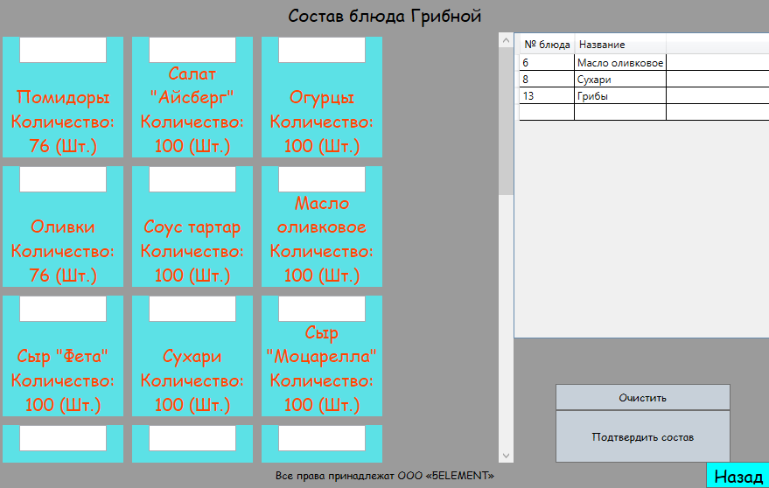
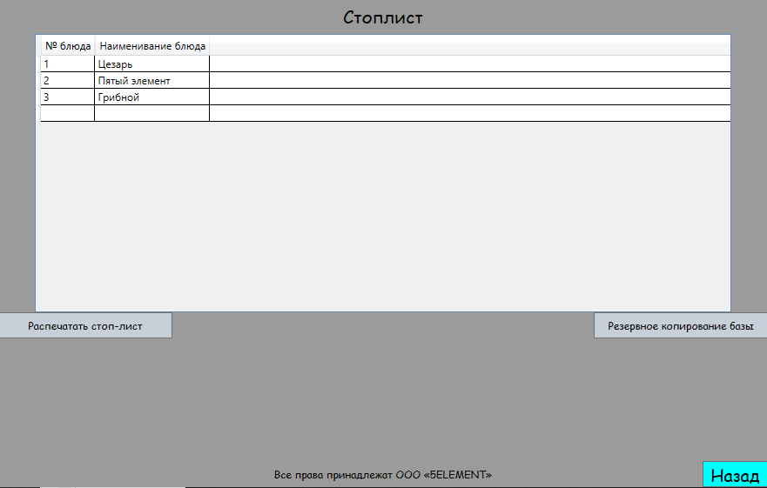
Информация
О составе блюда
О блюдах в стоп-листе

Slide 22
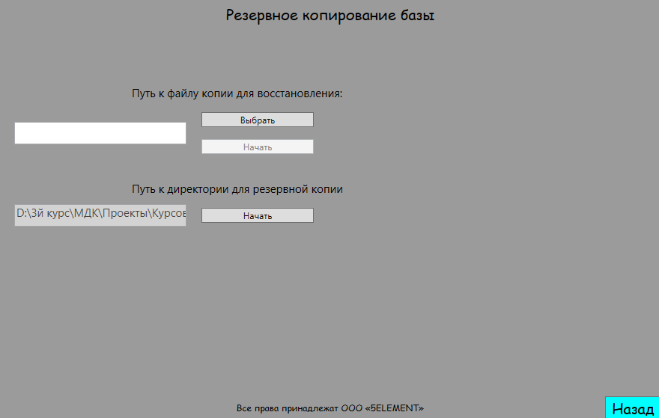
Резервное копирование
Окно резервного копирования
Файл резервной копиии

Slide 23
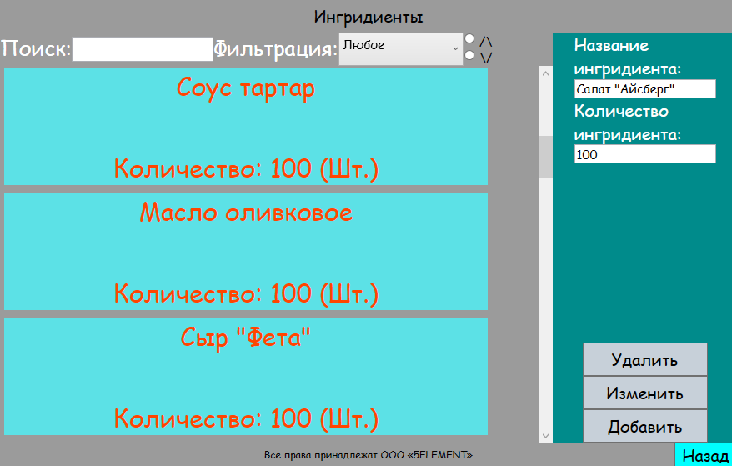
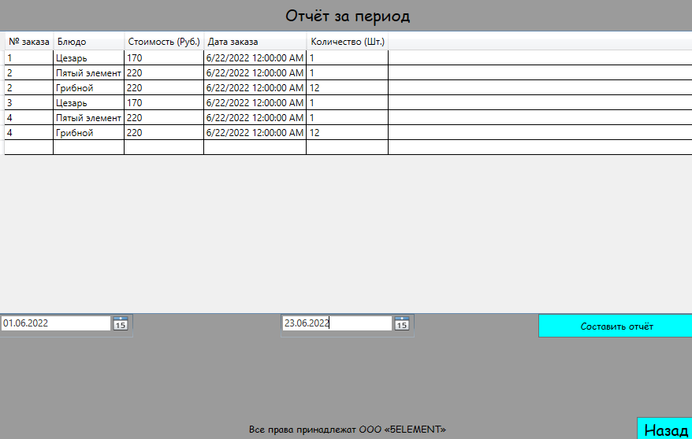
Информация
Об ингредиентах
О проданных заказах

Slide 24
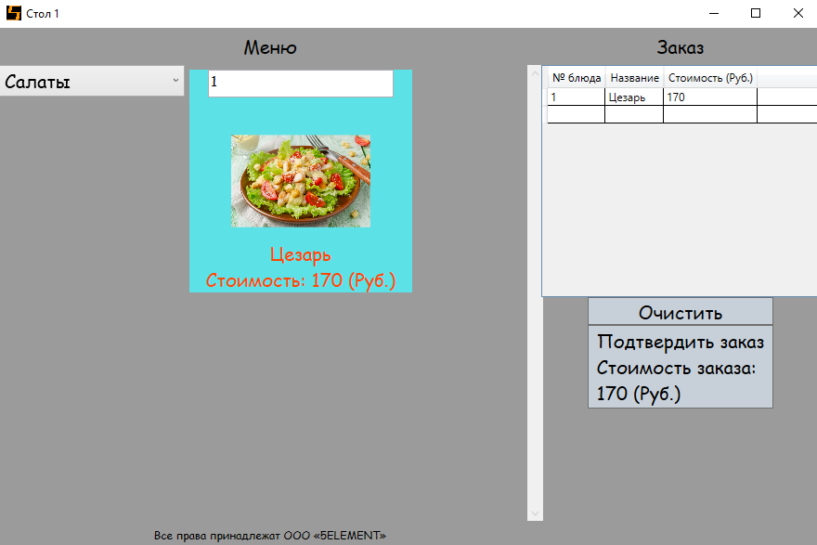
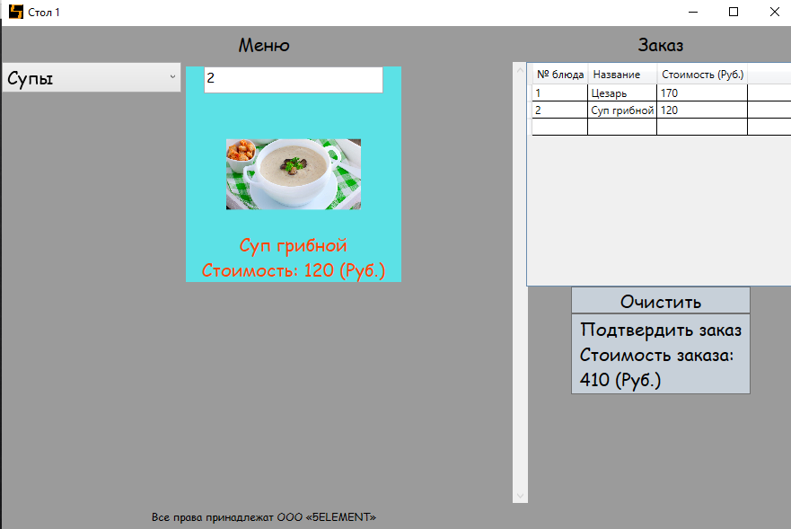
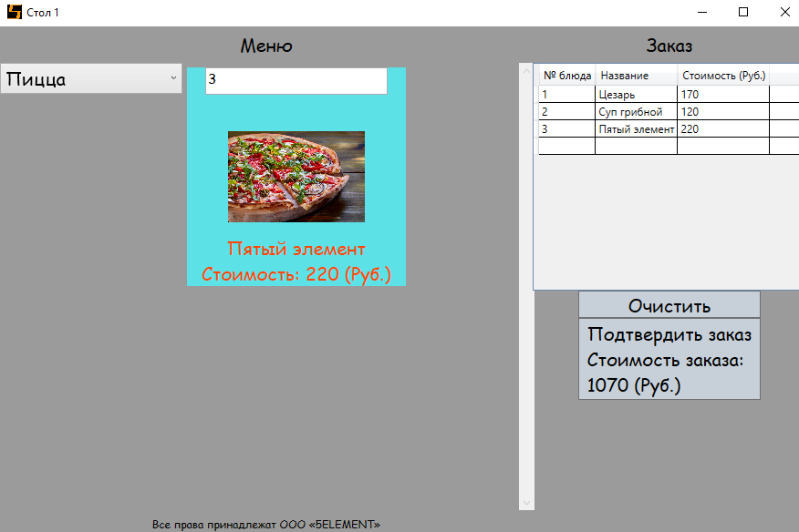
Составление заказа. Добавление блюд
Добавление первого блюда
Добавление второго блюда
Добавление третьего блюда

Slide 25
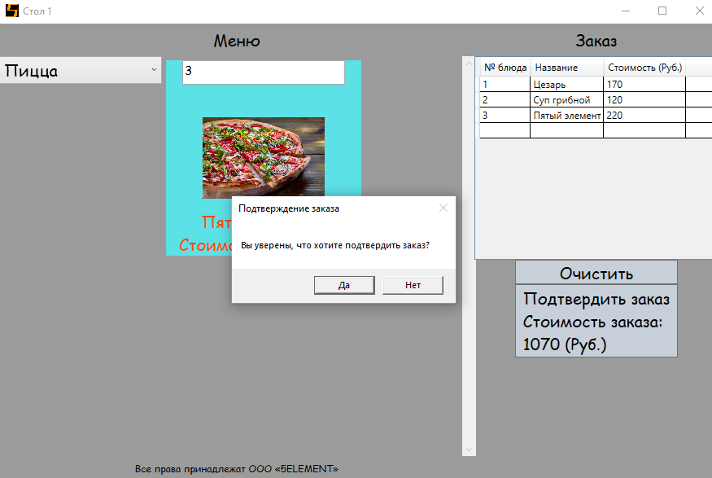
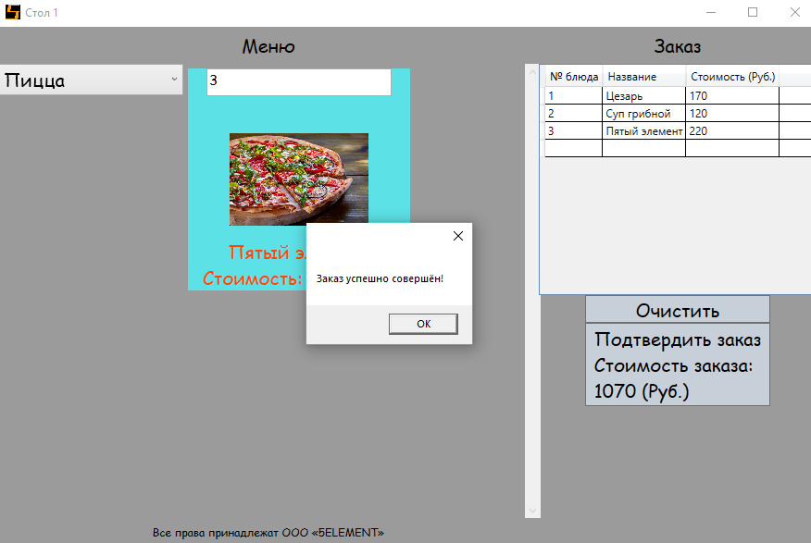
Составление заказа. Подтверждение заказа
Подтверждение заказа
Формирование заказа

Slide 26
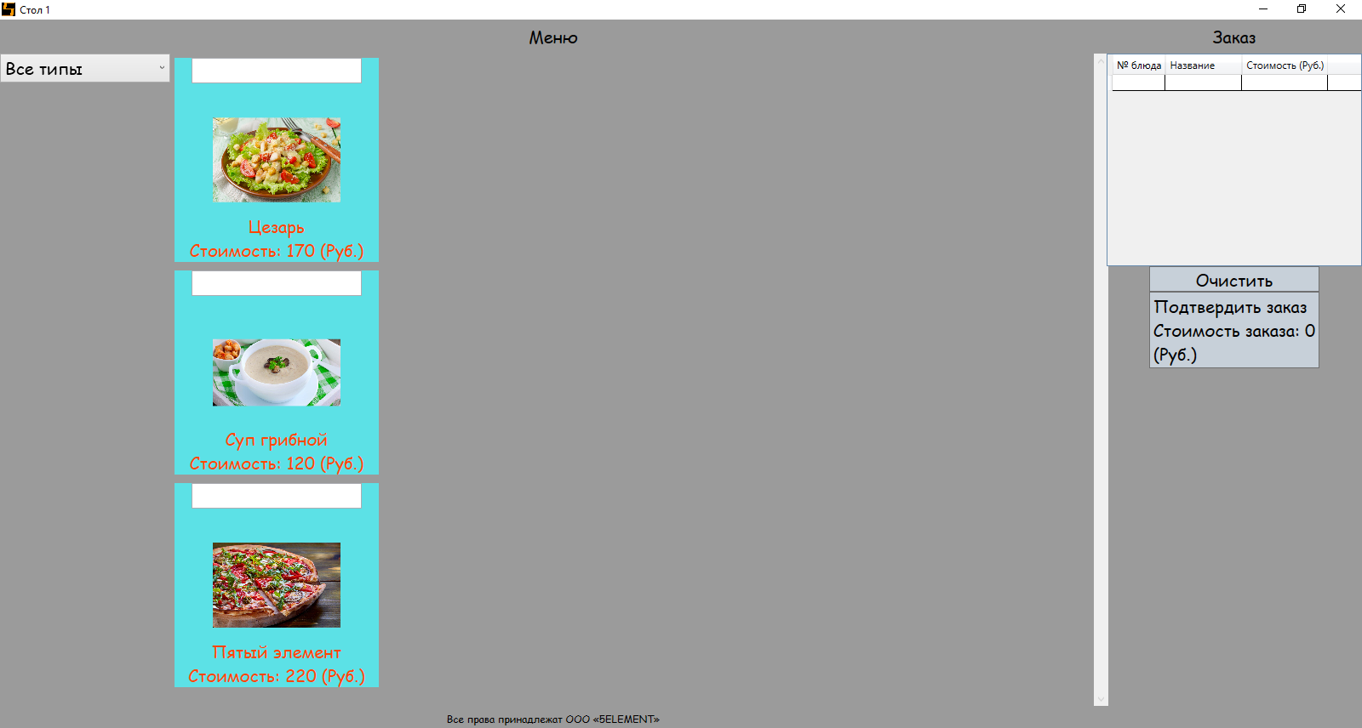
Составление заказа. Отчистка
Отчистка заказа

Slide 27

Заключение
Проведен анализ предметной области
Разработан алгоритм решения поставленной задачи
Разработано программное обеспечение для формирования стоп-листа и отчёта по проданным заказам за определенный период времени
Проведено тестирование

Slide 28

Спасибо за внимание!
Станьте нашим
ом

